Slide 1
附件 18.5
醒神活動及平復活動
教學簡報

Slide 2
（一）醒神活動
提提神！

Slide 3
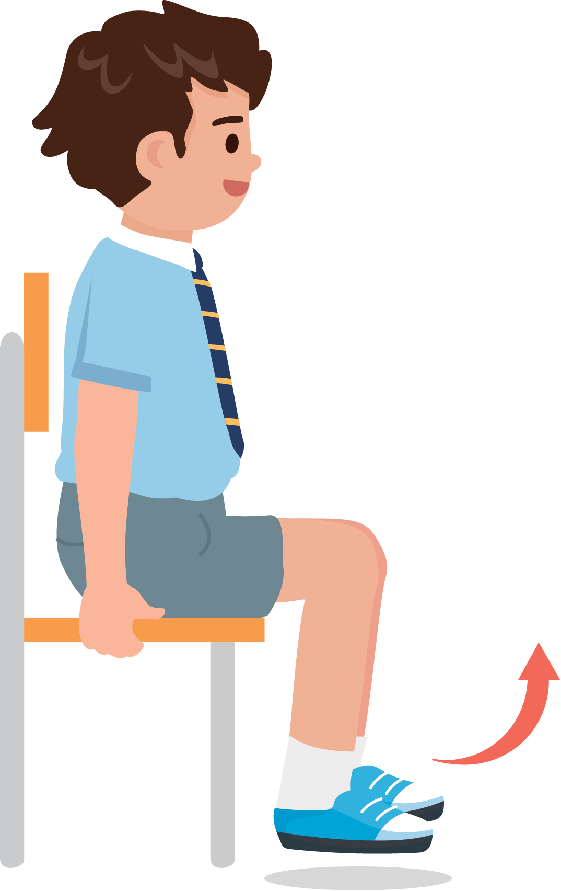
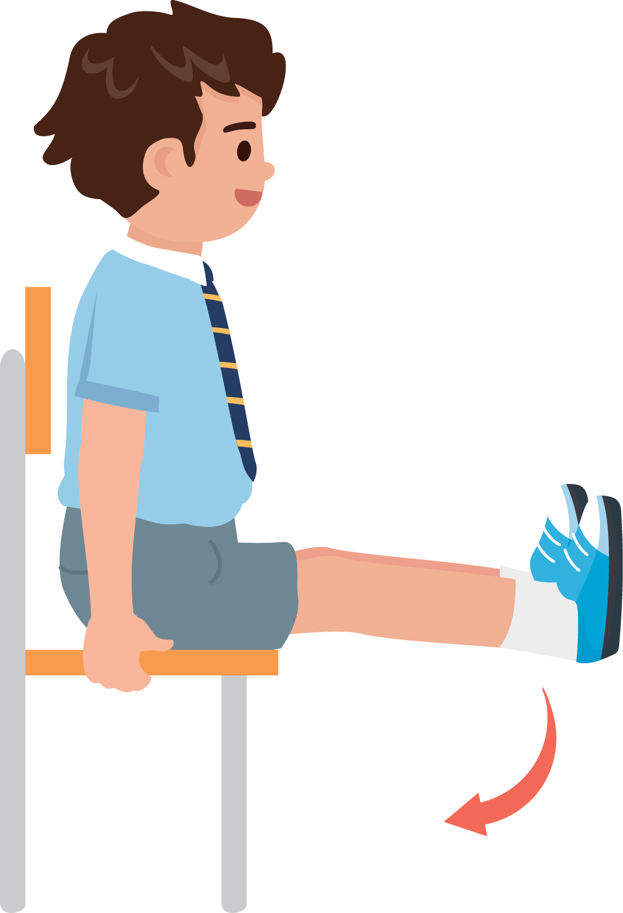
醒神活動：椅上動一動
坐定定，背挺直
雙手放在椅上，準備起飛
雙手撐起身體，伸直雙腳
重複做20次
慢慢坐好
(National Council for Special Education, 2020)

Slide 4
醒神活動：大踏步 小腦補
1. 站在合適的位置
2. 原地抬起右腳，並同時舉起
左手
換另一手/腳
原地踏步重複20次
(National Council for Special Education, 2020)

Slide 5
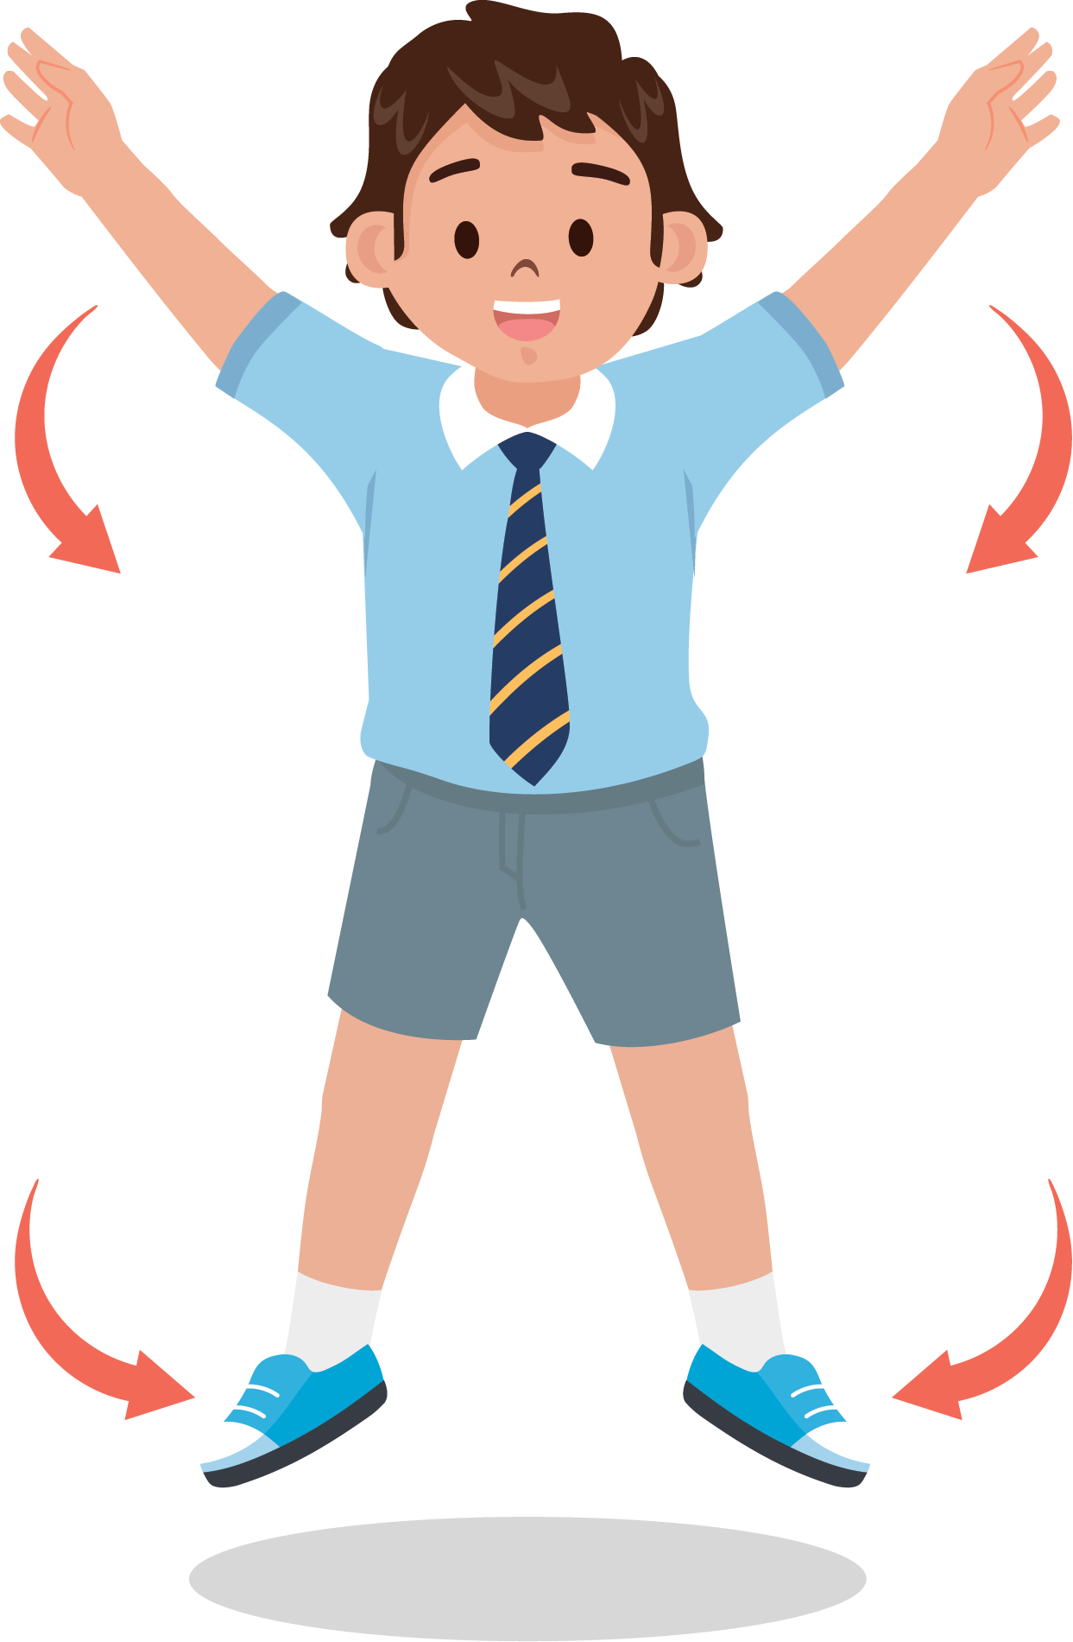
醒神活動：畫彩虹
雙手放身旁
將手臂舉至頭頂，畫出半圓
然後將手臂放回身旁，同時 雙腳跳起合上
重複動作20次
(如果空間有限，可在畫彩虹時刪減跳躍動作)
(National Council for Special Education, 2020)

Slide 6
（二）平復活動
平靜下…
6

Slide 7
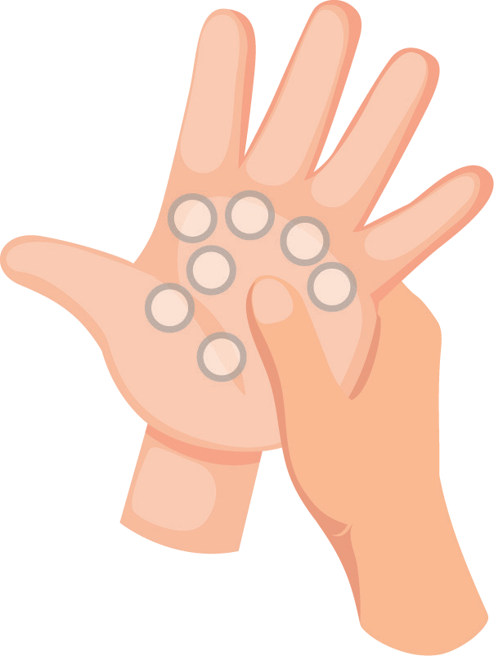
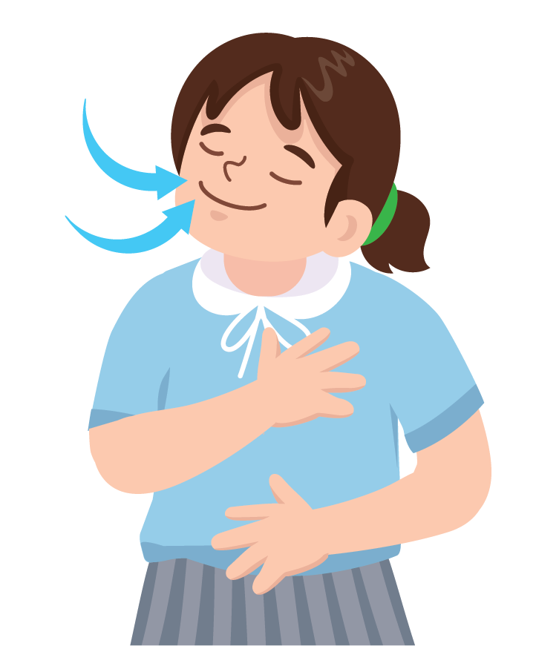
平復活動：平復四步
點點點，㩒㩒㩒
1.
2.
按按按，用力按
聽聽聽，聽得見
3.
4.
心心心，深呼吸
(S’cool Moves, n.d.)

Slide 8
平復四步
第一步: 點點點，㩒㩒㩒
1. 大拇指㩒㩒手掌邊，數十秒
2. 大拇指㩒㩒手心，數十秒
3. 大拇指㩒㩒手指，數十秒
4. 同樣地按壓另外一隻手
(S’cool Moves, n.d.)

Slide 9
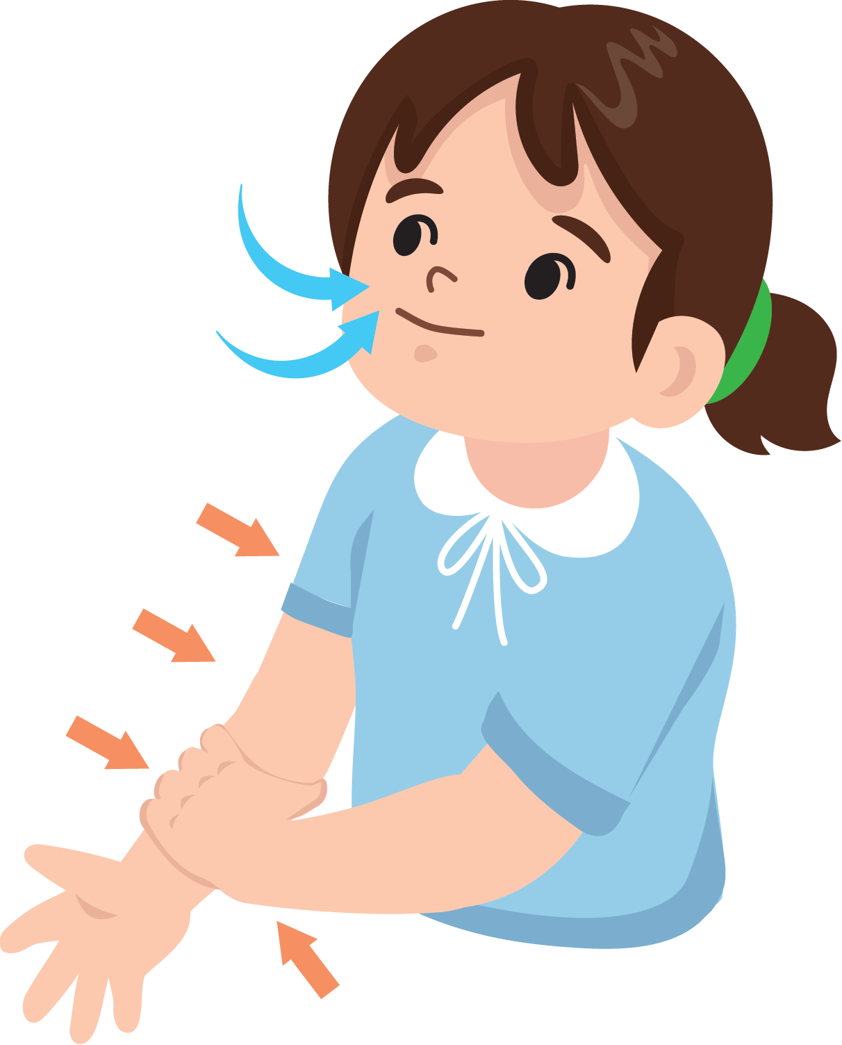
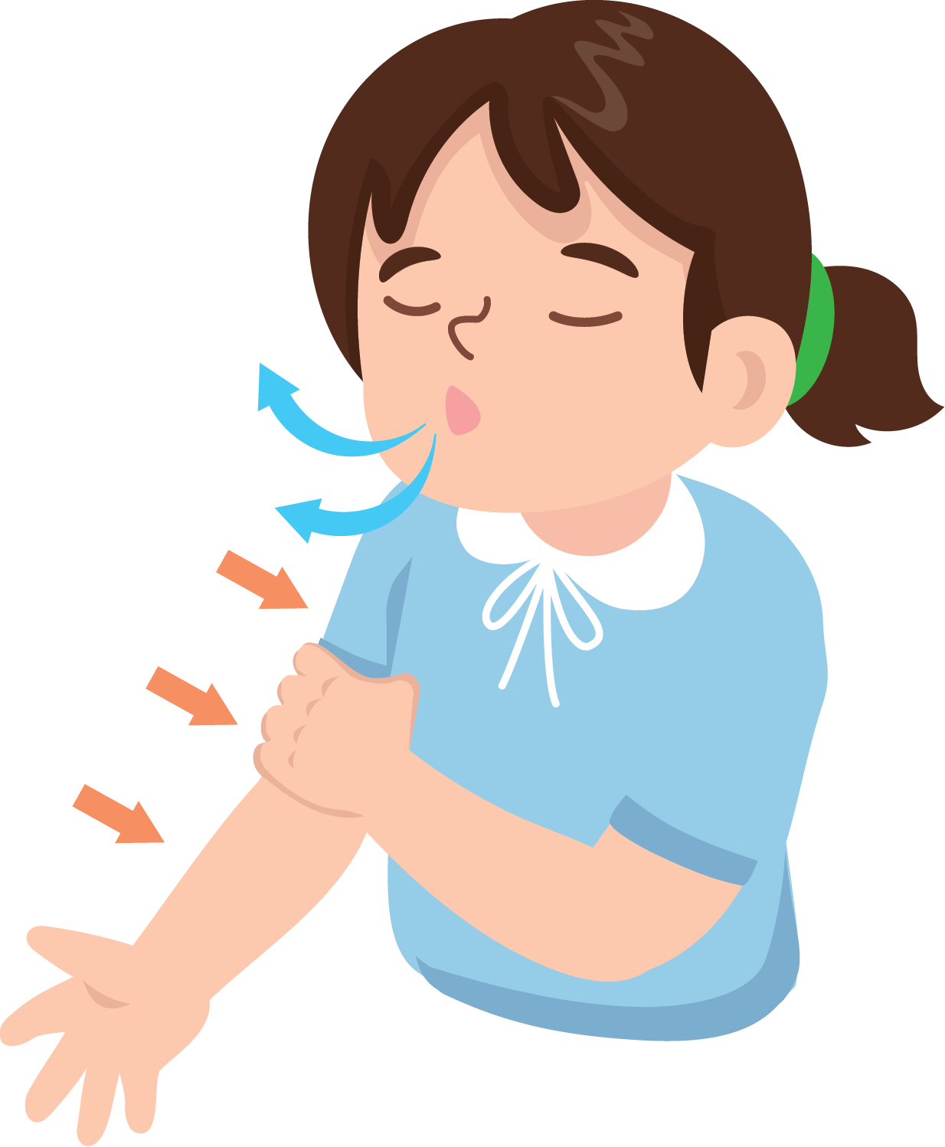
平復四步
第二步: 按按按， 用力按
用力捉緊前臂 1 2 3
用力捏捏手臂 1 2 3
用力按按肩膀 1 2 3
深呼吸，同樣地按 按另一隻手。
(S’cool Moves, n.d.)

Slide 10
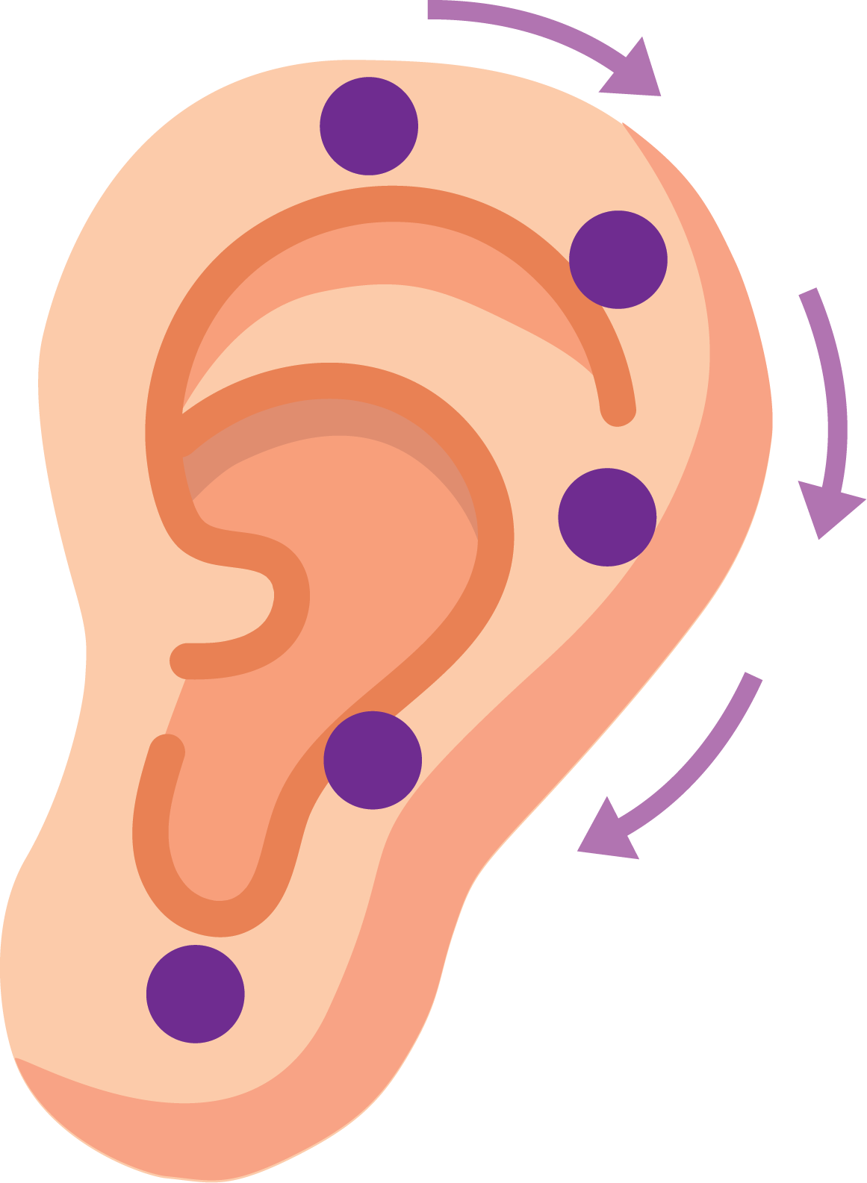
平復四步
第三步: 聽聽聽，聽得見
輕輕由上而下按 摩及按壓耳朵
重覆五次
(S’cool Moves, n.d.)

Slide 11
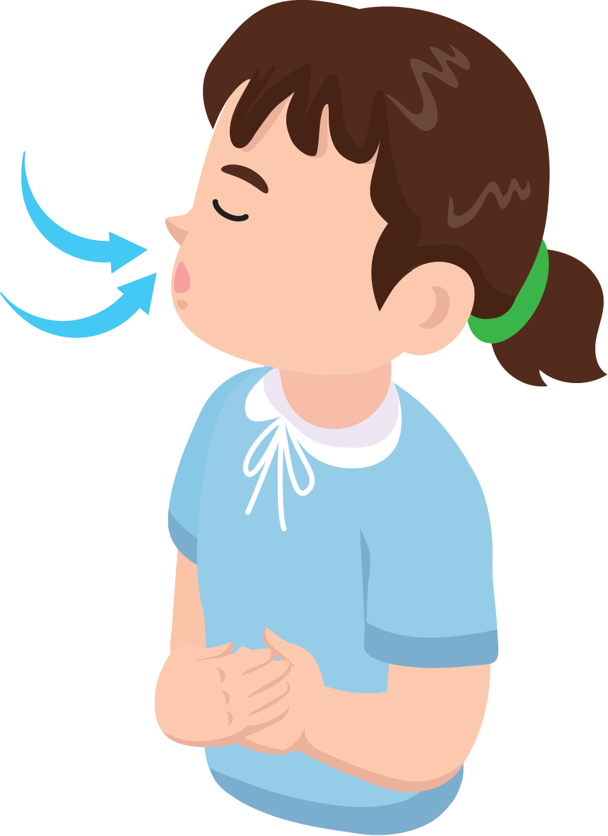
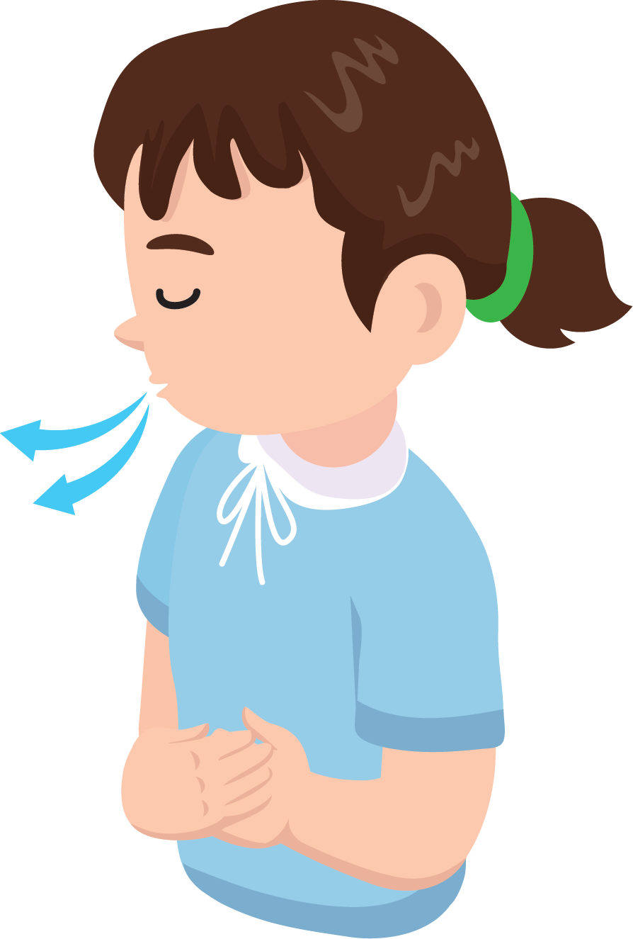
平復四步
第四步: 心心心，深呼吸
1. 手放在肚皮
2. 用鼻子慢慢地，深深地吸一大
口氣，一直吸，吸到底
3. 忍著這口氣，在心中數 1 2 3
4. 慢慢地從鼻中把那口氣完全呼出
5. 重複剛才吸氣和呼氣的動作 5 次
(S’cool Moves, n.d.)

Slide 12
參考資料
National Council for Special Education.(2020). Movement breaks in the classroom: A resource for post-primary schools.
https://ncse.ie/wp-content/uploads/2020/12/NCSE-Movement-Breaks-in-the-Classroom-Booklet.pdf
S’cool Moves.(n.d.) I can calm myself. https://static1.squarespace.com/static/665bfa4fb47d8a6105e4c0/t/66616e0ecc078c71569b1cfe/1717661199414/ ICanCalmyMyself.pdf
12

